Slide 1
動畫欣賞社
社團成果簡報

Slide 2
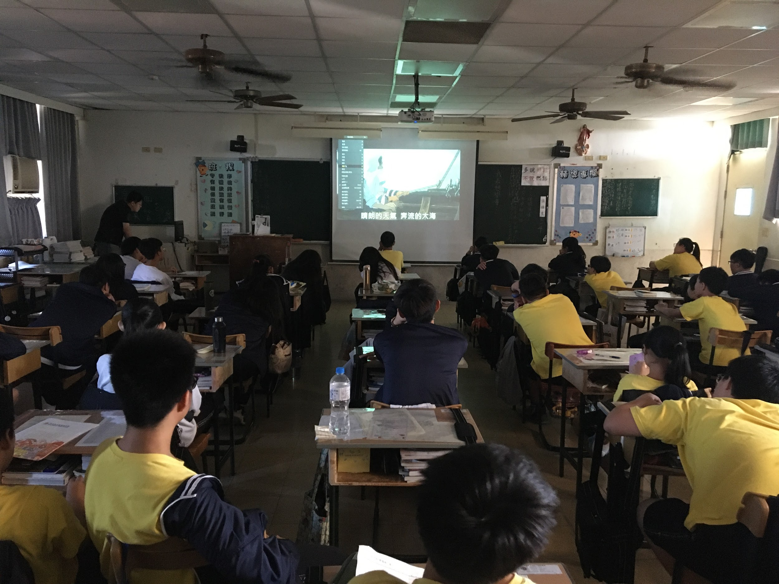
玩具總動員4

Slide 3
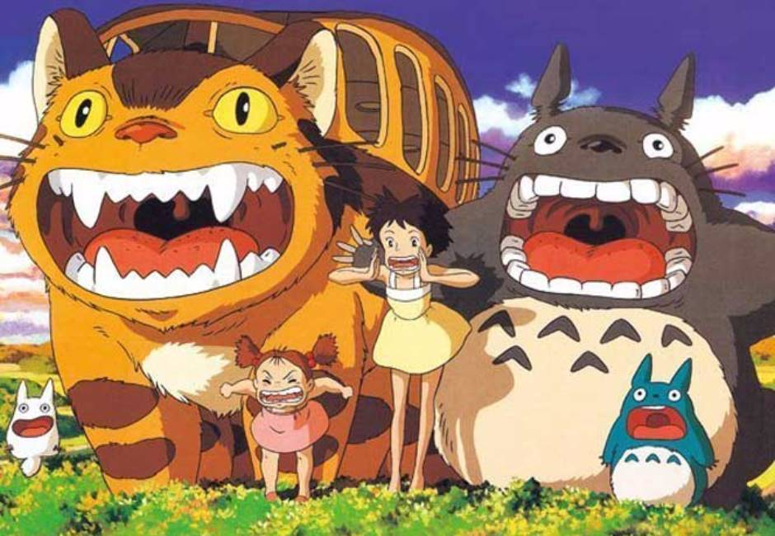
龍貓

Slide 4
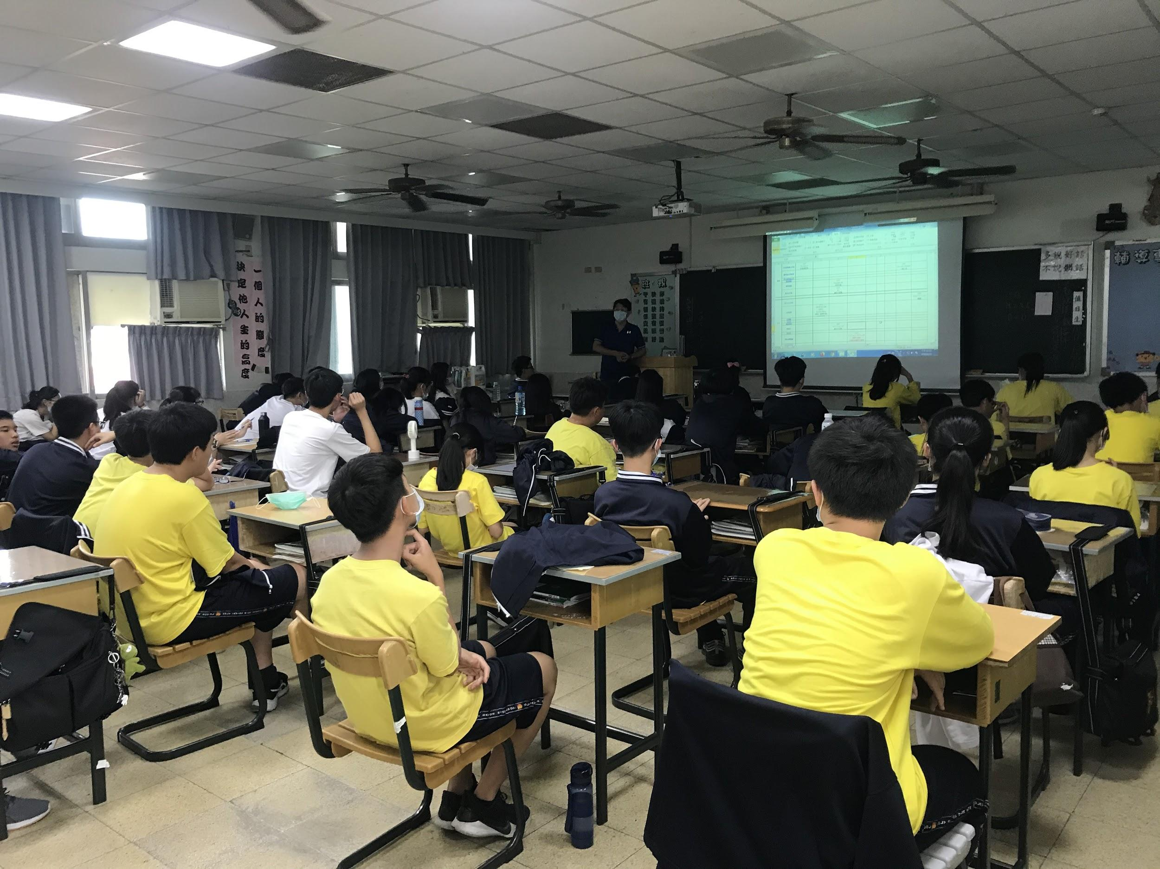
小美人魚

Slide 5
攻殼機動隊 新劇場版

Slide 6
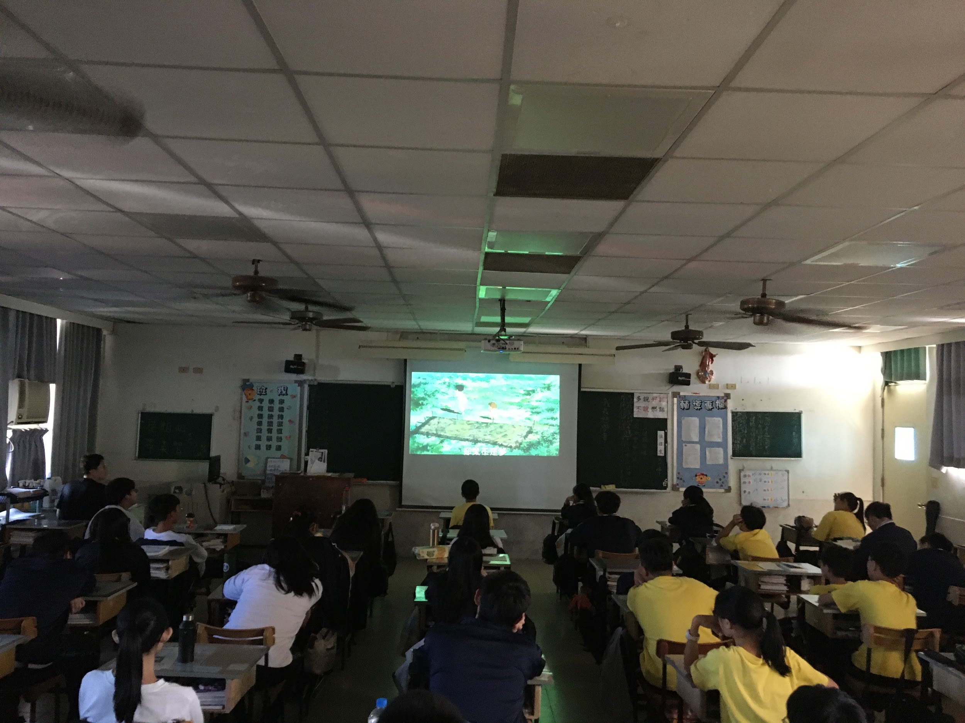
里約大冒險

Slide 7
夏日大作戰

Slide 8
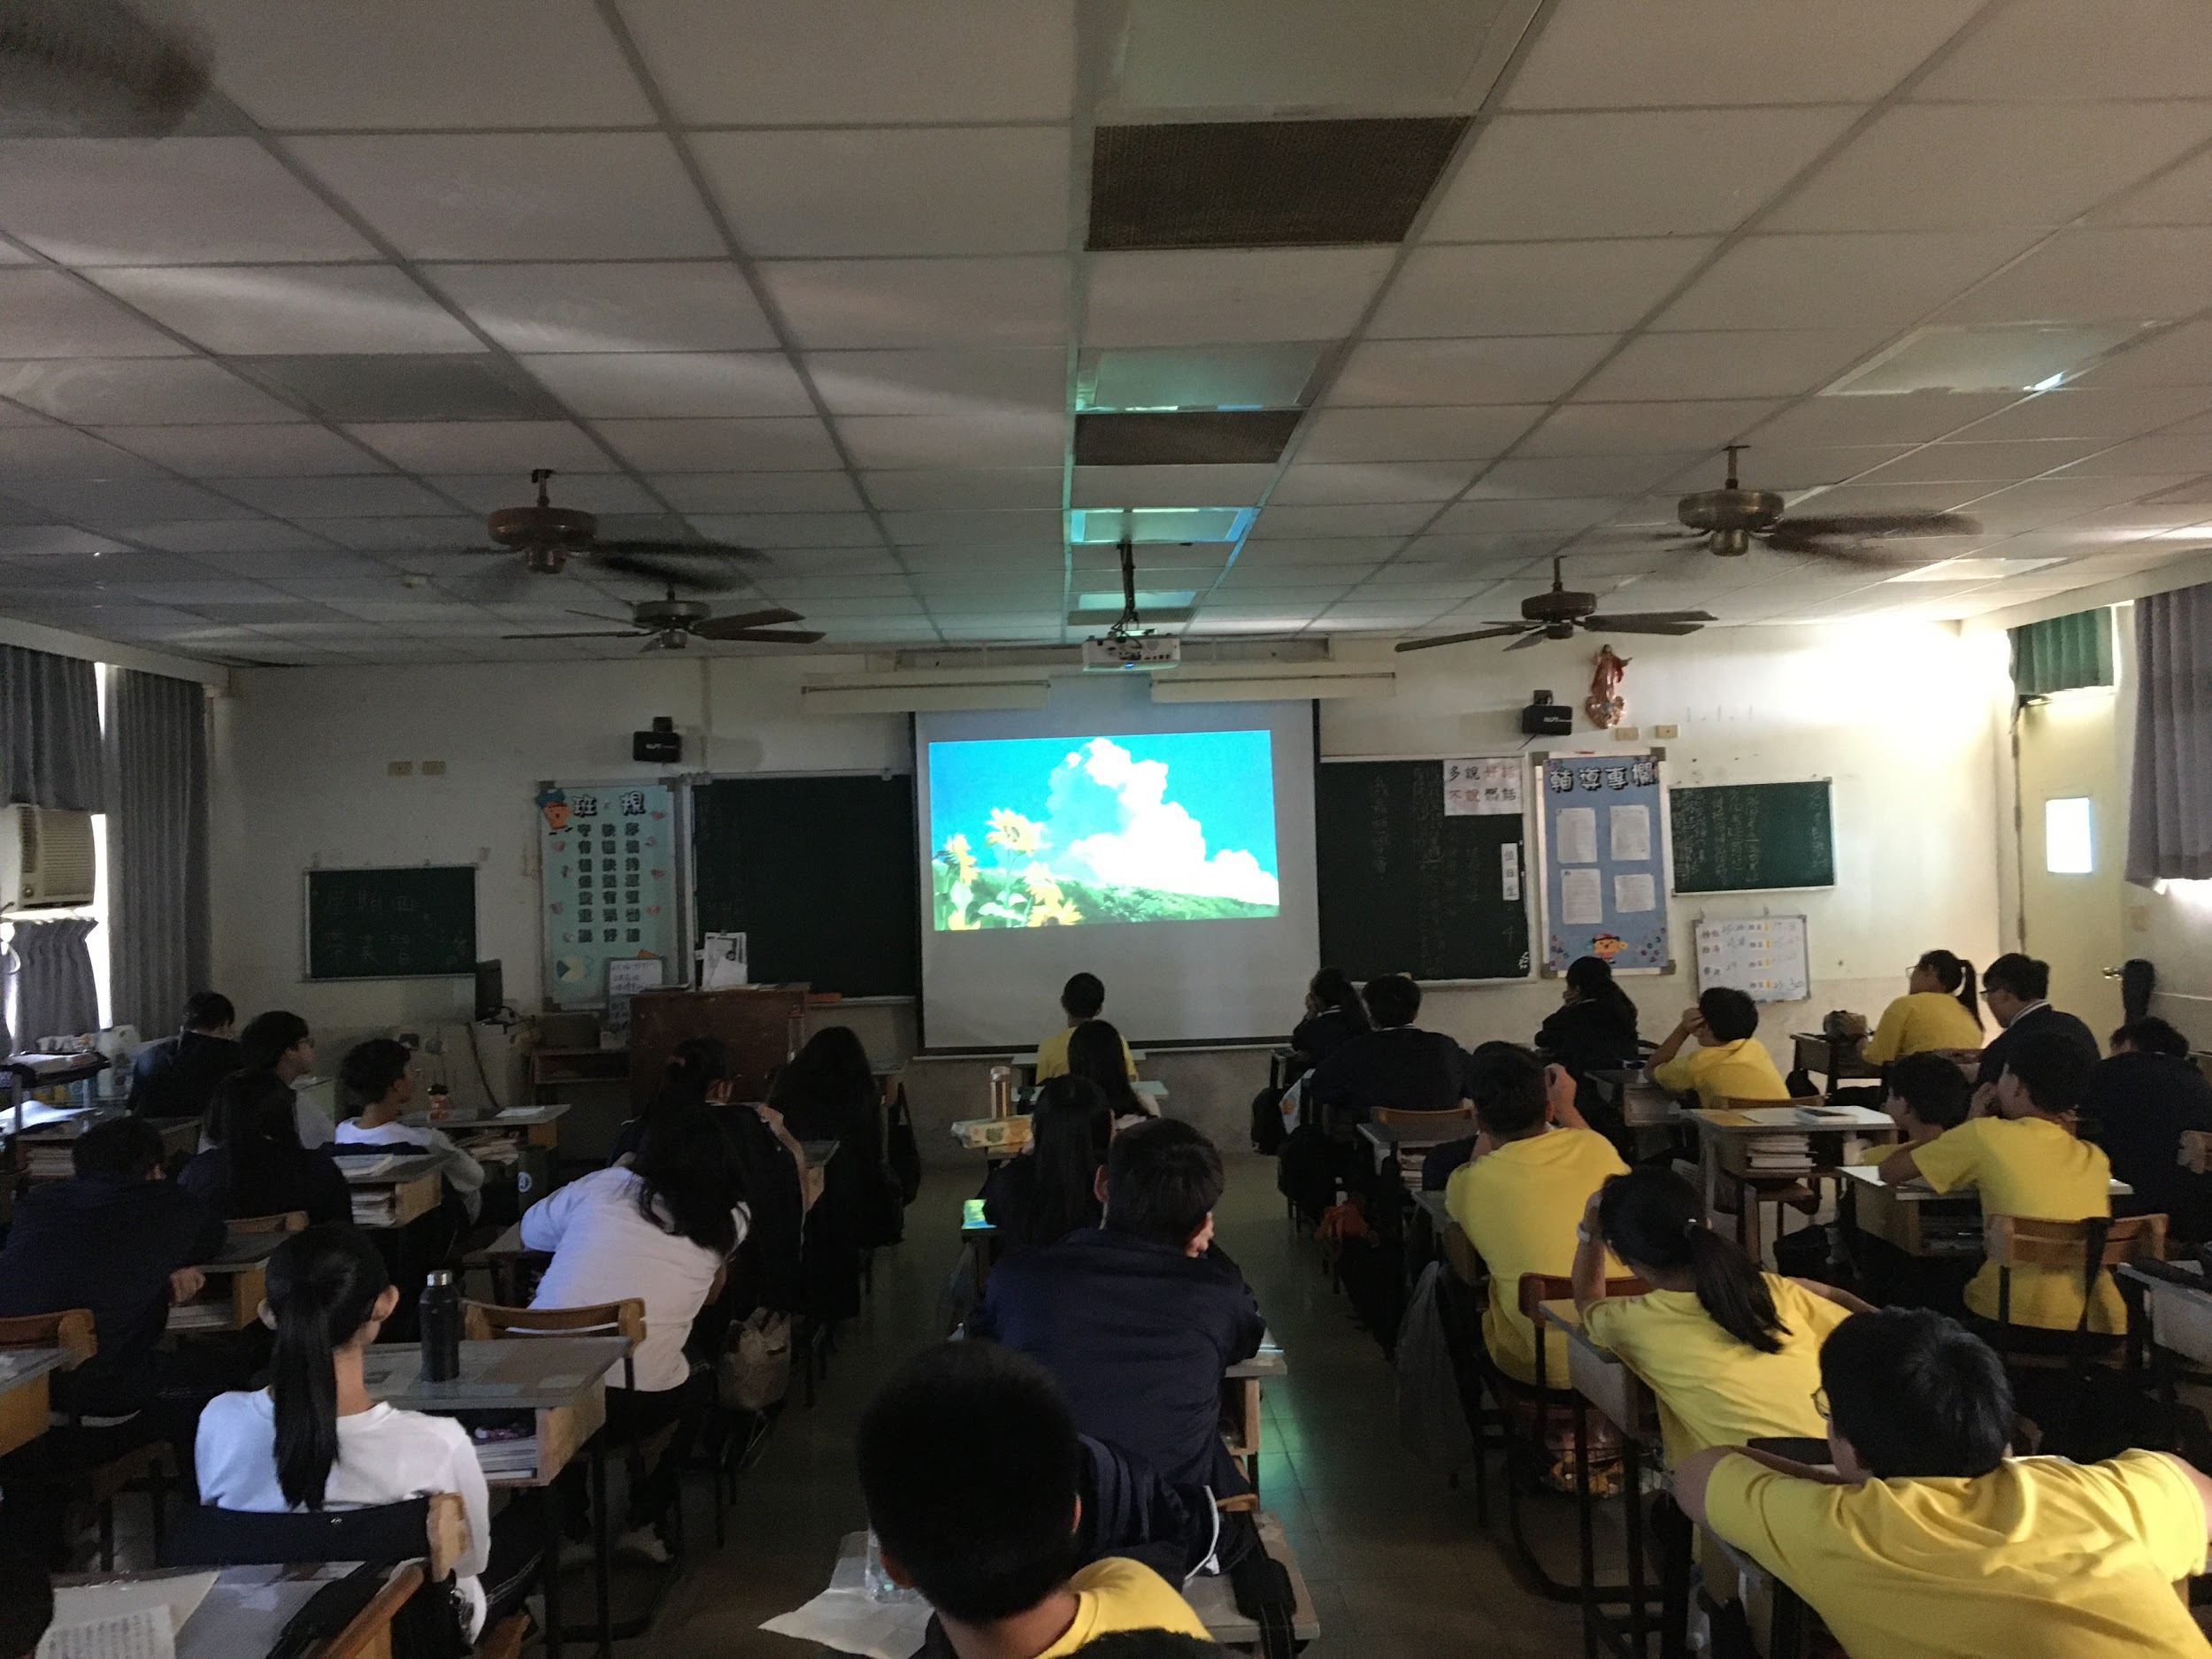
神偷奶爸

Slide 9
哆啦A夢：大雄的魔界大冒險

Slide 10
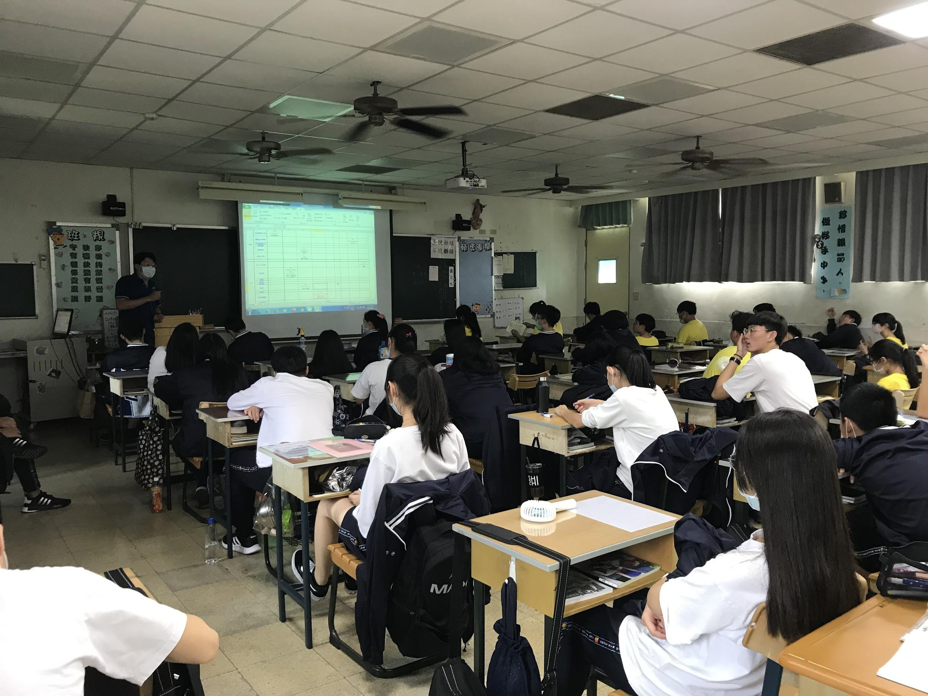
樂高玩電影

